Slide 1



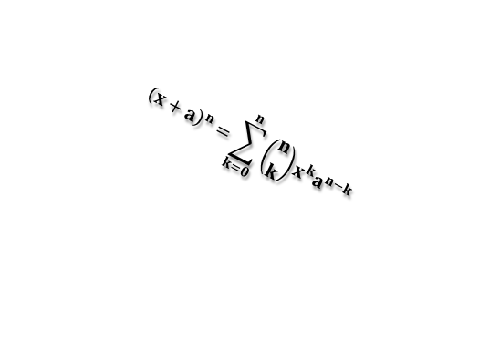
九年级10（语数英）班01·23作业登记
数学:1.一套卷子（限时做）
注*：红色字体为物化班作业，黑色字体为语数英班作业，淡绿色字体为统一作业
语文: 1. 微信群自行查看（AB班）
英语:1.小卷一张（AB班）
2.复习作文范文（微信群）（AB班）
3.默写单词短语卷U8，U9，U14 （订正答案，微信群）（AB班）
化学 :1.两张卷子选做（A班）
物理1.城阳卷子（A班）
2.
历史：自由复习（AB班）
$${\left(x+a\right)}^{n}=\sum_{k=0}^{n}{\left({n \atop k}\right)x^{k}a^{n−k}}$$
Neko.Q
www.darntech.net × 63.beimokj.com

